Slide 1



Rauchen und Vapen
Alter 11–14 (UK Key Stage 3)

Slide 2
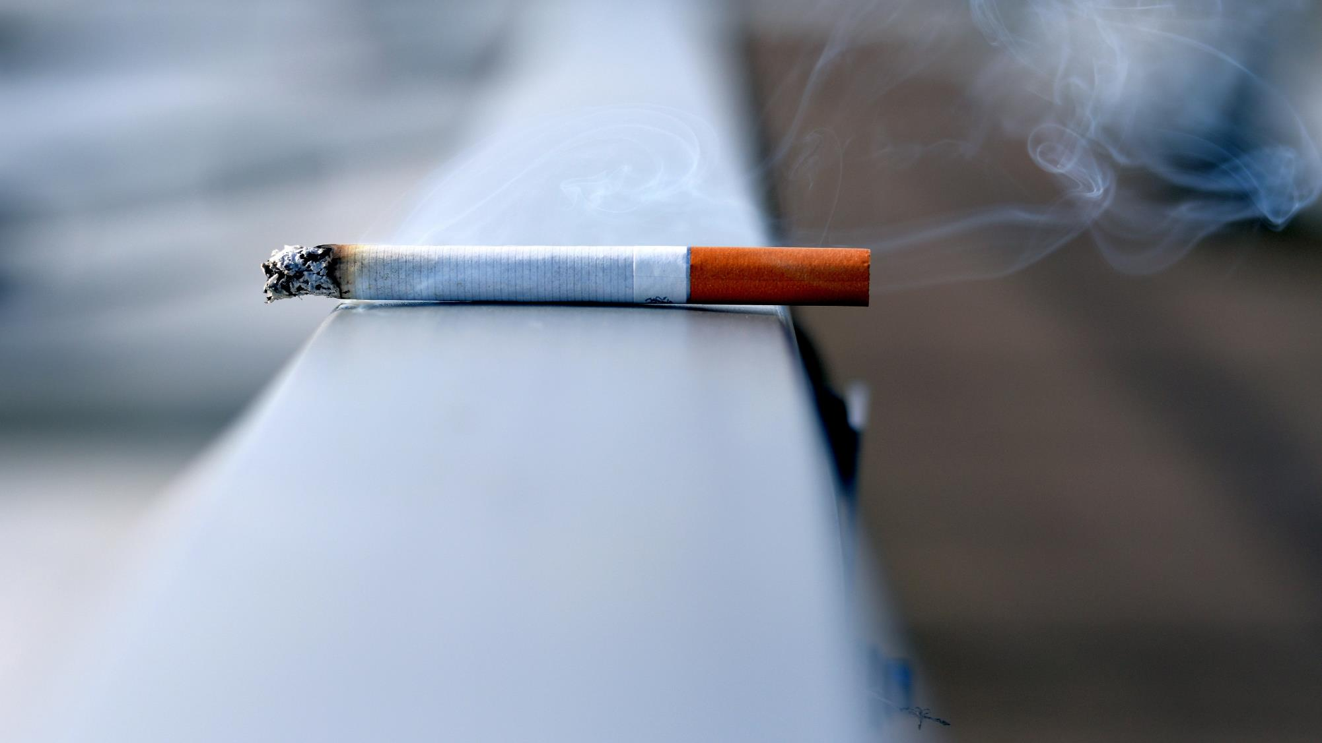
Was ist Rauchen?

Slide 3


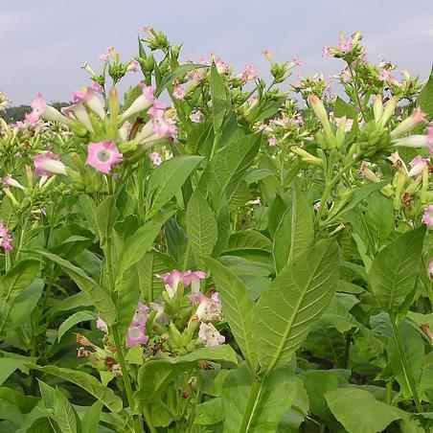
Zigaretten
Beim Verbrennen von Tabak entsteht Rauch, der eingeatmet wird
Der Rauch enthält Nikotin, eine sehr süchtig machende Droge
Der Rauch enthält außerdem Teer, Kohlenmonoxid und andere giftige Chemikalien
Zigaretten enthalten getrocknete Blätter der Tabakpflanze

Slide 4
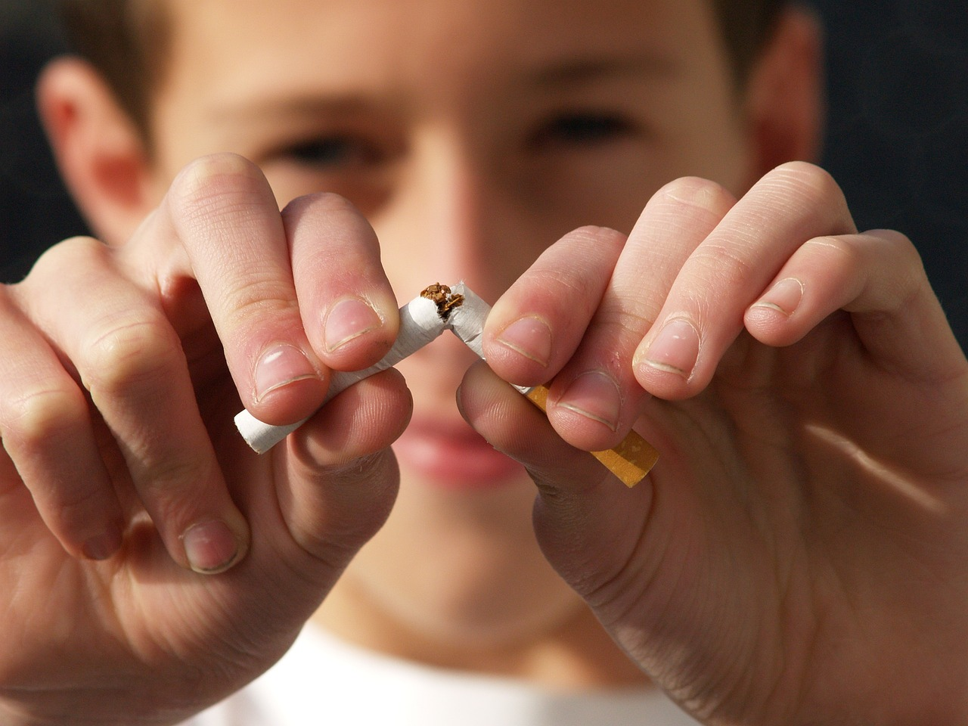
Warum ist Rauchen so ein großes Problem?

Slide 5
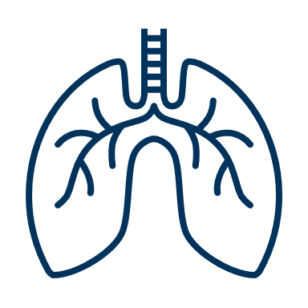

Rauchen kann ...
Lungen- und Herzkrankheiten, Krebs und viele andere gesundheitliche Probleme verursachen
Zu einem frühen
Tod führen

Slide 6
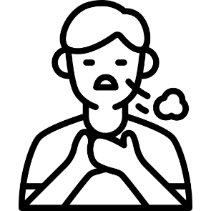

Rauchen kann ...
Nichtraucher krank machen, wenn sie sich in der Nähe aufhalten und den Rauch einatmen
Sehr süchtig machen – wenn man einmal damit anfängt, ist es sehr schwer aufzuhören

Slide 7
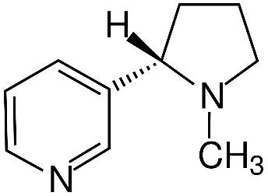

Rauch enthält
Nikotin
Teer
O
Kohlen-monoxid
C
Über 4.000 andere Chemikalien

Slide 8

Welche Auswirkungen hat Rauchen auf
den Körper?

Slide 9
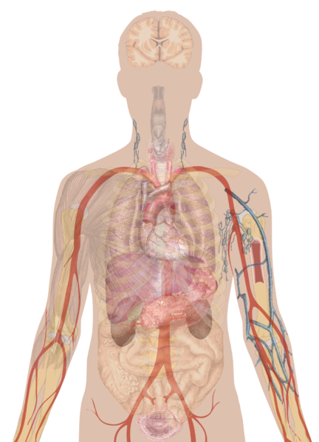


Rauchen wirkt sich auf jeden Teil des Körpers aus
Gehirn: Sucht, Schlaganfall, Angst
Mund: Zahnfleischentzündung, schlechter Atemgeruch, Verlust des Geschmacks-/ Geruchssinns
Augen: Blindheit, Katarakte
Lunge: Krebs, COPD, Bronchitis, Pneumonie, Emphysem
Herz: Herzkrankheit, Herzinfarkt
Krebs an einer beliebigen Stelle des Körpers
Blut: Bluthochdruck, schlechte Durchblutung
Sieh dir ein Video zu den Auswirkungen des Rauchens auf den Körper an https://www.ted.com/talks/krishna_sudhir_how_do_cigarettes_affect_the_body?language=en
Genitalien: Unfruchtbarkeit, Schwangerschaftspr-
obleme

Slide 10
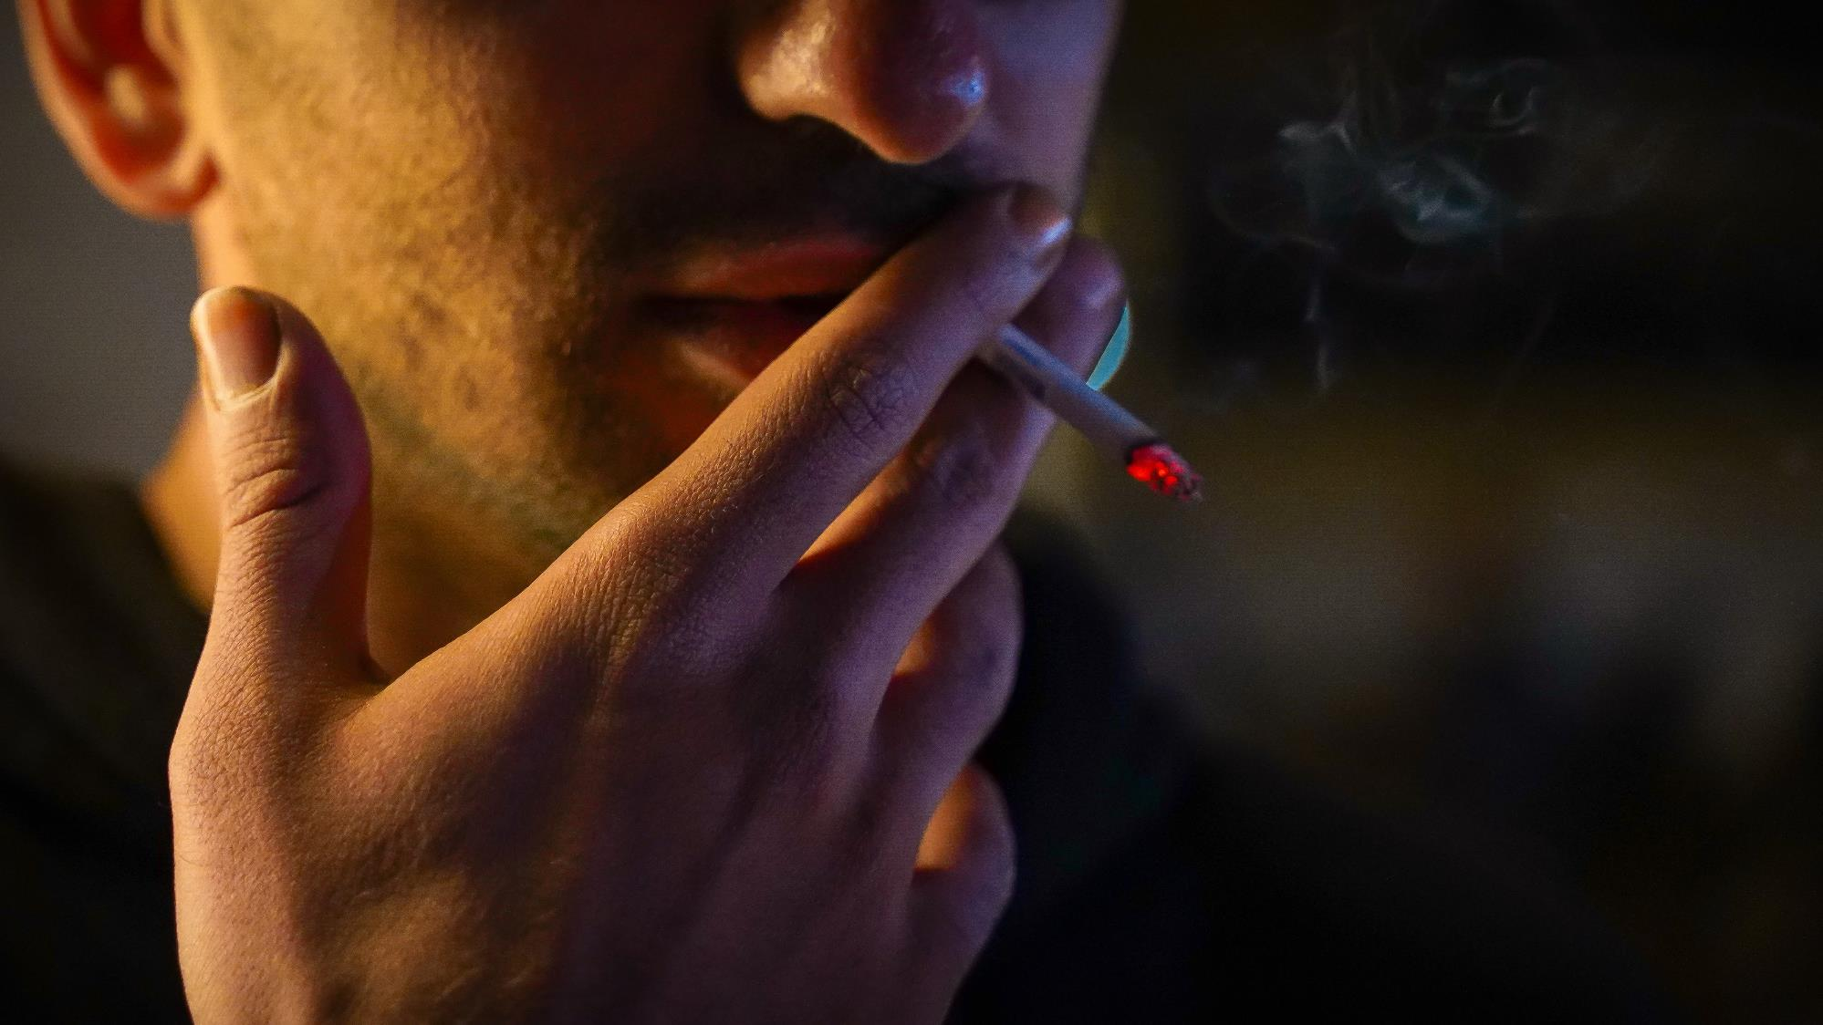
Wie Rauchen sich auf die Lunge auswirkt

Slide 11
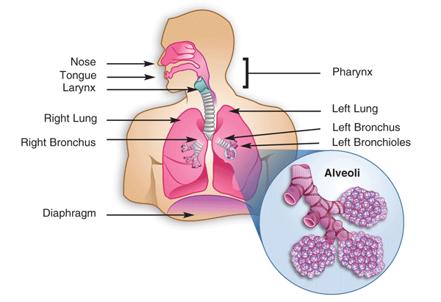
Wie die Lunge funktioniert
Nase
Zunge
Rachen
Kehlkopf
Linker Lungenflügel
Rechter Lungenflügel
Linke Bronchie
Rechte Bronchie
Linke Bronchiolen
Alveolen
Zwerchfell
Sieh dir eine Animation zur Funktionsweise der Lunge an https://www.youtube.com/watch?v=f_xnopMf3p8

Slide 12
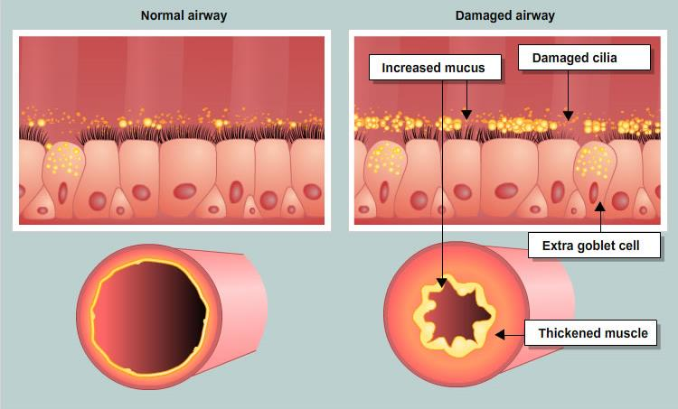
Wie Rauchen sich auf die Lunge auswirkt
Gesunde Lunge
Becherzellen produzieren Schleim, der Schmutz und Krankheitserreger einfängt
Winzige haarähnliche Flimmerhärchen befördern den Schleim aus der Lunge
Die Atemwege sind offen und entspannt
Die meisten Viren und Bakterien werden eingefangen und beseitigt, so dass weniger Infektionen auftreten.
Normale Atemwege
Beschädigte Atemwege
Raucherlunge
Teer und Rauch schädigen die Flimmerhärchen
Schleim bildet sich
Die Atemwege
verengen sich
Das Atmen fällt schwerer
Häufigeres Husten, um den Schleim zu lösen
Höheres Risiko für Erkältungen, Grippe und Infektionen im Brustbereich
Erhöhte Schleimproduktion
Beschädigte Flimmerhärchen
Zusätzliche Becherzelle
Verdickter Muskel
Sieh dir eine Demo mit einer echten Lunge an https://youtu.be/uirINayrSJs?si=GStZDfGqoOxQJEpA

Slide 13
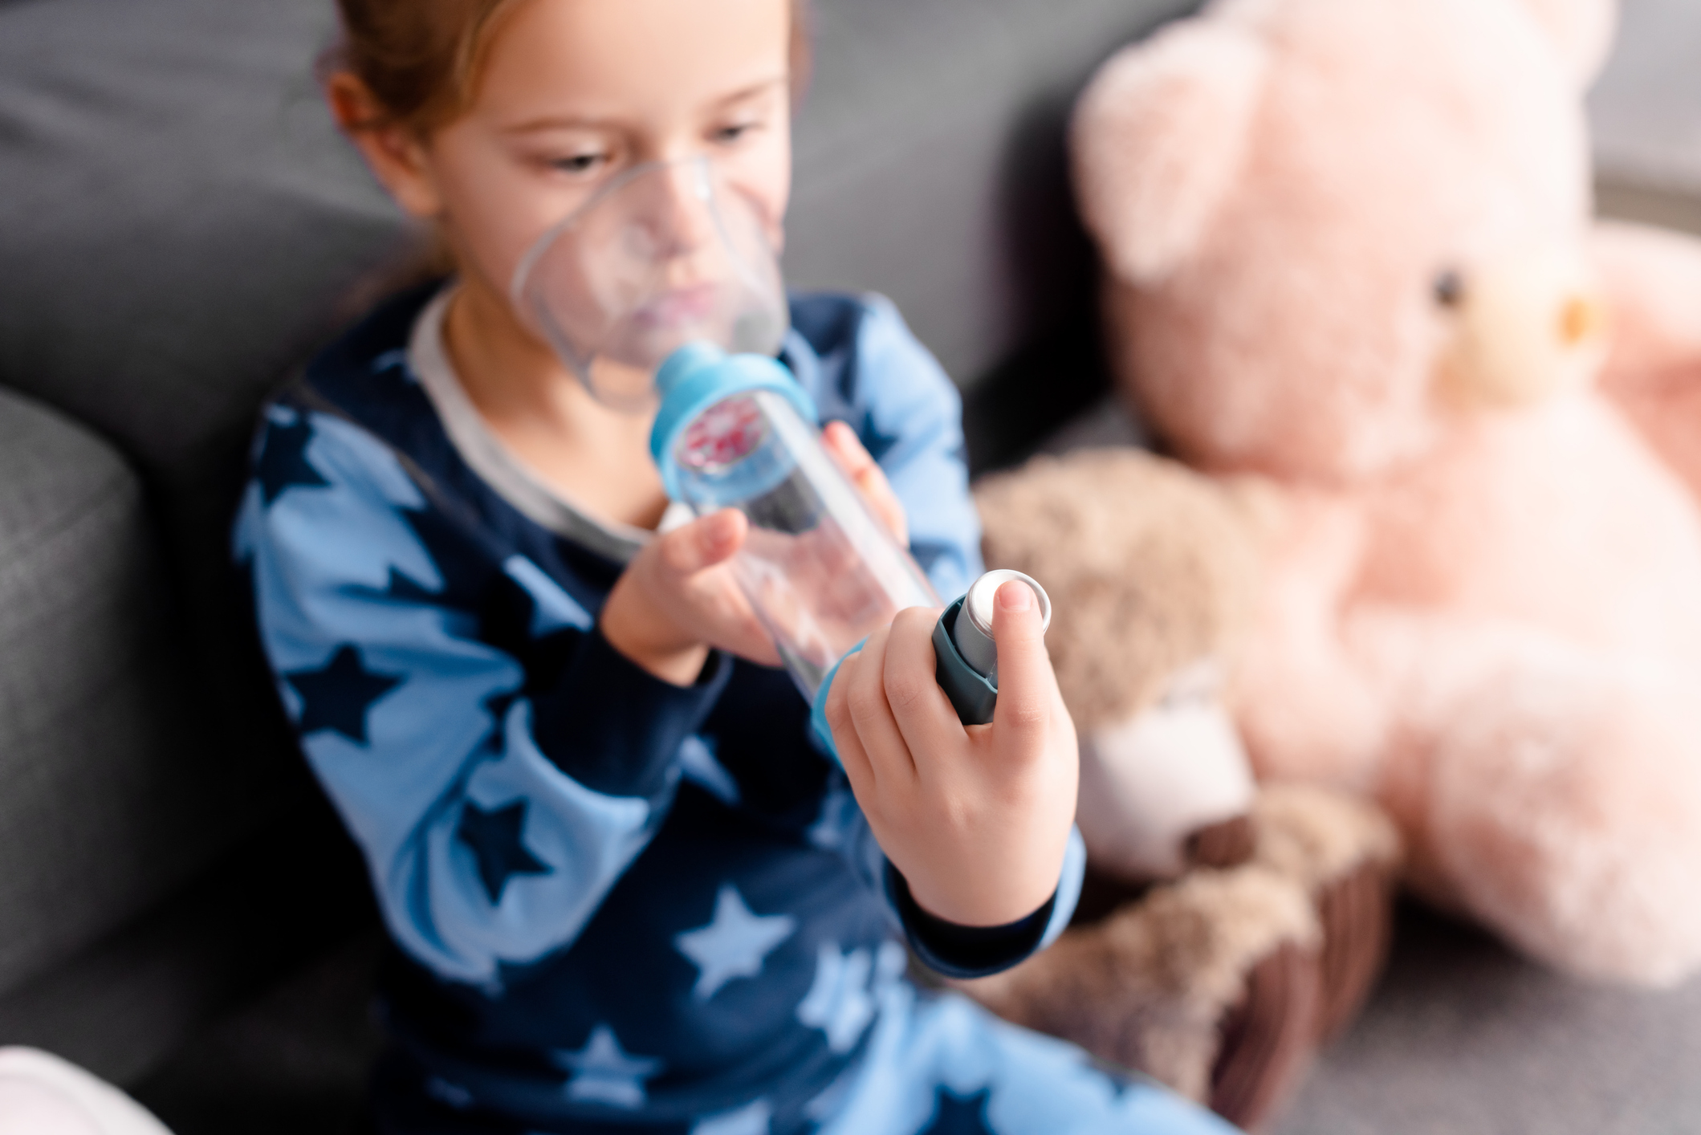
Asthma und COPD
Asthma und COPD sind Lungenerkrankungen, die das Atmen erschweren können.
Asthma wird häufig vererbt (das heißt, es ist genetisch bedingt), aber Rauchen verschlimmert es.
COPD wird fast immer durch Rauchen verursacht.
Leidest du oder jemand, den du kennst, an Asthma oder COPD?

Slide 14
Warum COPD das Atmen erschwert
Versuche, durch einen Trinkhalm zu atmen, um zu sehen, wie es sich anfühlt, COPD zu haben
Gesunde Atemwege sind entspannt und offen, sodass die Luft leicht strömen kann
Bei COPD schwellen
die Atemwege an, was das
Atmen erschwert
Rauchen verursacht dieses Anschwellen

Slide 15
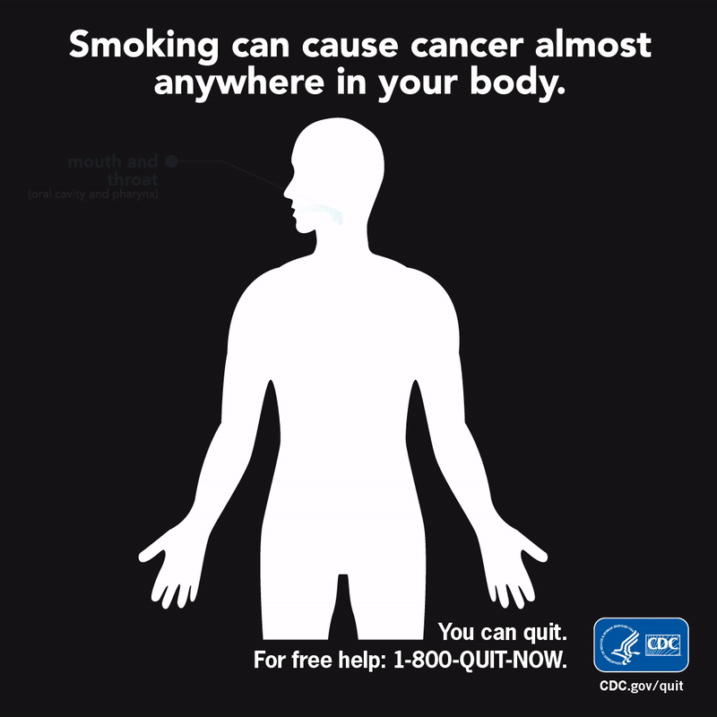
Lungenkrebs
Krebs ist eine Krankheit, bei der abnormale Zellen unkontrolliert wachsen.
Raucher haben ein 25-mal höheres Risiko, an Lungenkrebs zu erkranken,
als Nichtraucher.
Rauchen erhöht auch das Risiko, an vielen anderen Krebsarten zu erkranken.

Slide 16
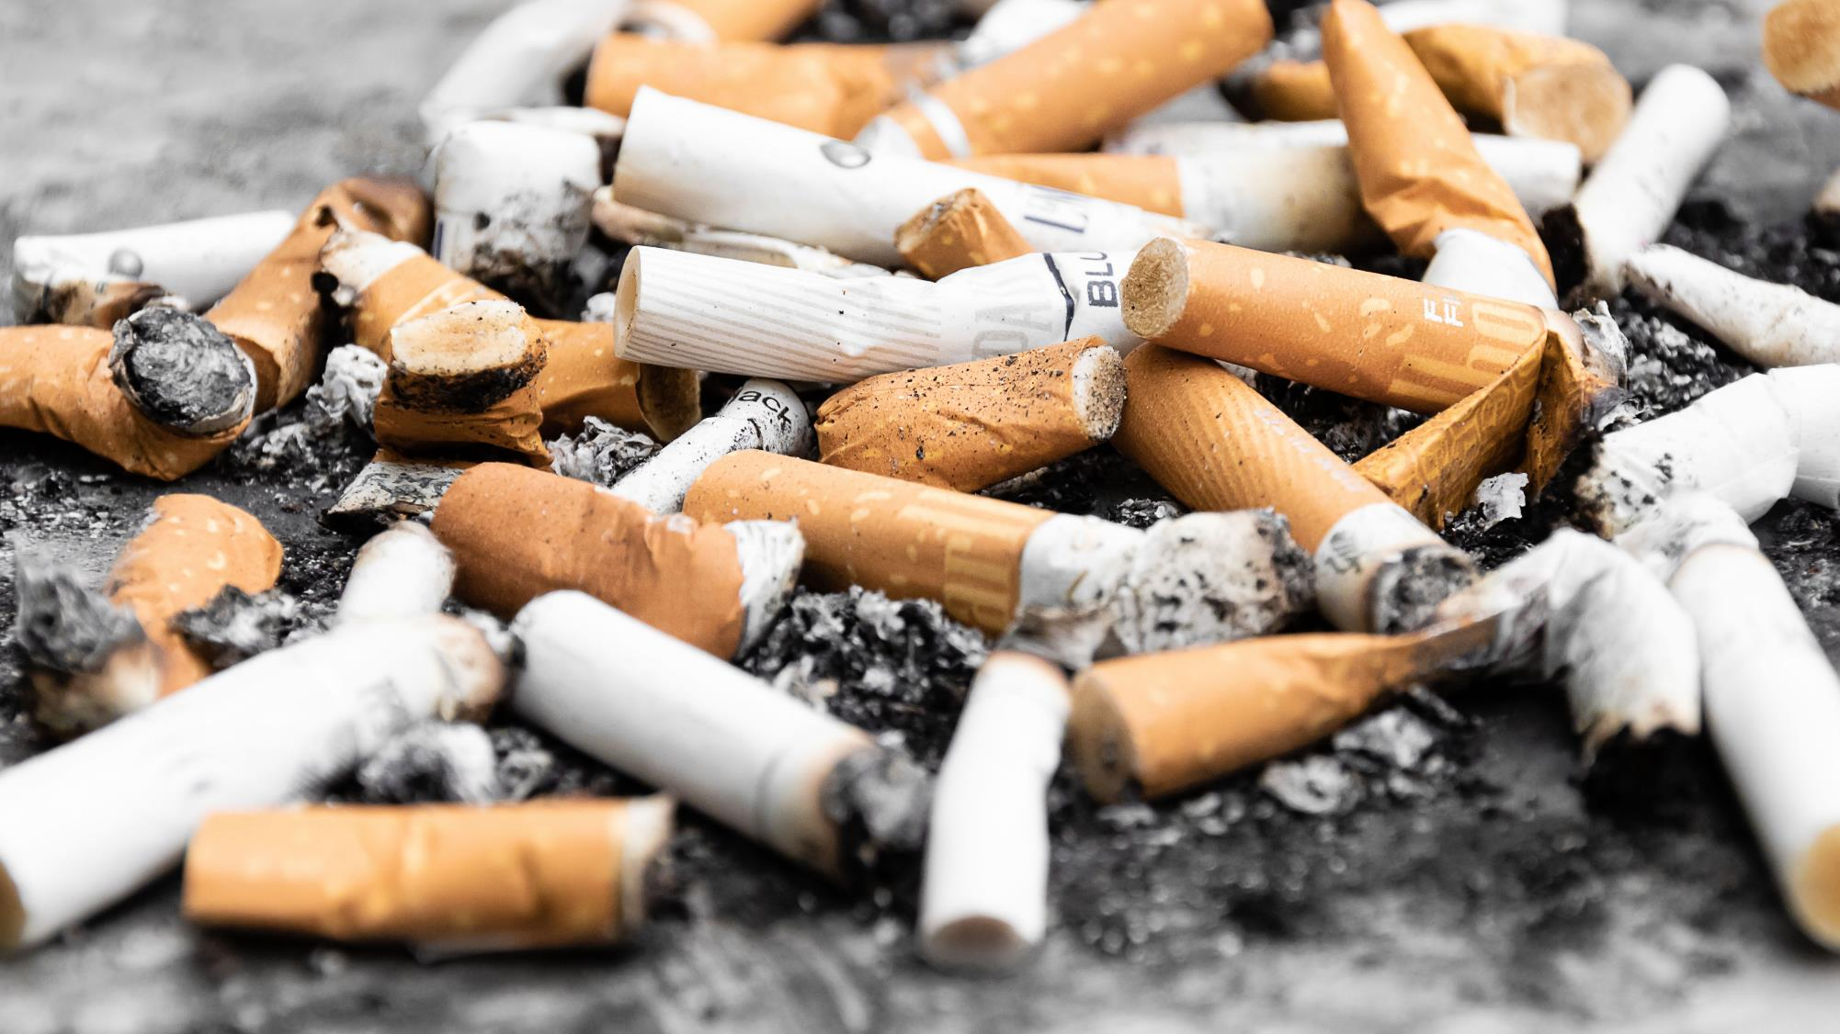
Die Risiken des Rauchens

Slide 17




Die Risiken verstehen
Risiko = wie wahrscheinlich es ist, dass etwas passiert x wie schlimm es sein könnte
 | Bei einem Flugzeugabsturz sterben | In einen Autounfall verwickelt werden | Zwei Sechsen würfeln | Sich eine Erkältung einfangen
Wie wahrscheinlich ist ein Unfall? | Sehr unwahrscheinlich | Mäßig wahrscheinlich | Mäßig wahrscheinlich | Sehr wahrscheinlich
Wenn es passieren würde, wie schlimm wäre es wahrscheinlich? | Sehr ernst | Ziemlich ernst | Gar nicht ernst | Normalerweise nicht ernst

Slide 18




Sehr ernst
Bei einem Flugzeugabsturz sterben
Sehr ernst
Sehr unwahrscheinlich
Hohes Risiko
In einen Autounfall verwickelt werden
Ziemlich ernst
Mäßig wahrscheinlich
Zwei Sechsen würfeln
Überhaupt nicht ernst
Mäßig wahrscheinlich
Sich eine Erkältung einfangen
Normalerweise nicht ernst
Sehr wahrscheinlich
Niedriges Risiko
Nicht ernst
Sehr unwahrscheinlich
Sehr wahrscheinlich

Slide 19
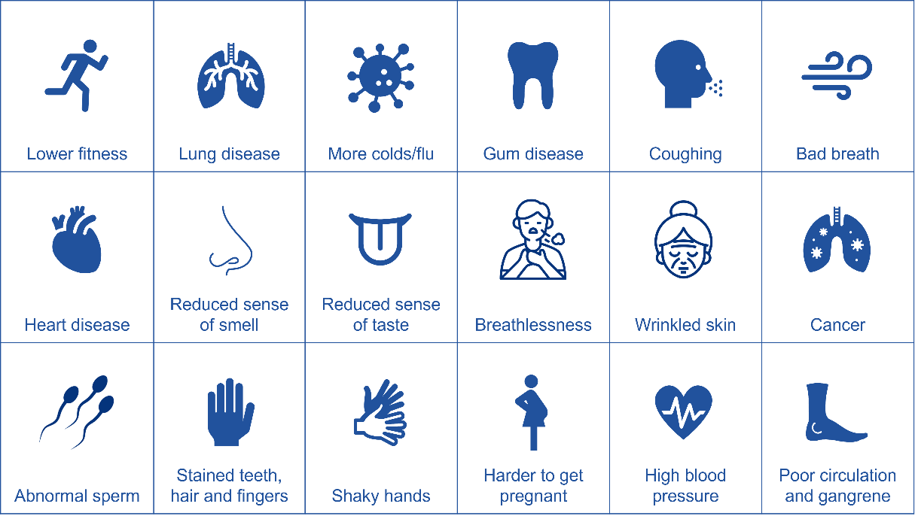
Die Risiken des Rauchens
Schau dir die Karten mit den gesundheitlichen Auswirkungen an. Kannst du ...?
Die Karten vom ernstesten zum am wenigsten ernsten sortieren.
Die Karten vom wahrscheinlichsten zum am wenigsten wahrscheinlichen sortieren.
Kannst du diese Rangfolge verwenden, um die Risiken
in das Diagramm einzuordnen?
(NB: Es gibt keine eindeutig richtige oder falsche Antwort)

Slide 20

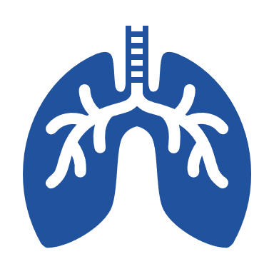

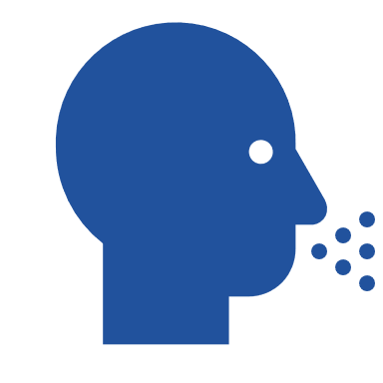




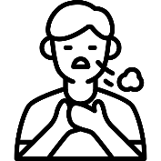
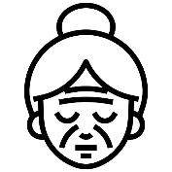
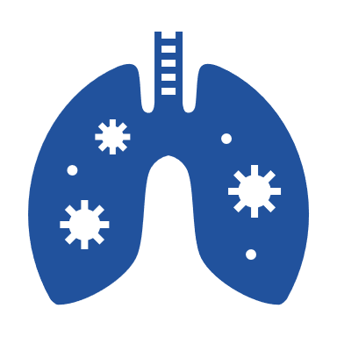
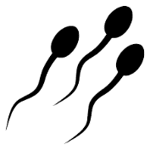


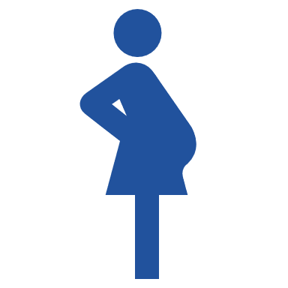


Schlechtere Fitness | Lungenerkrankung | Mehr Erkältungen/Grippe | Zahnfleischent-zündung | Husten | Schlechter Atemgeruch
Herzkrankheit | Schwacher Geruchssinn | Verminderter Geschmackssinn | Atemlosigkeit | Faltige Haut | Krebs
Abnormales Sperma | Fleckige Zähne, Haare und Finger | Zitternde Hände | Es ist schwieriger, schwanger zu werden | Bluthochdruck | Schlechte Durchblutung und Gangrän

Slide 21
Bewerte die gesundheitlichen Auswirkungen des Rauchens
Sehr ernst
Herzinfarkt/Schlaganfall
Lungenkrebs
Chronische Lungenerkrankung
Andere Krebsarten
Fruchtbarkeitsprobleme
Verlust des Geruchs-/Geschmackssinns
Fleckige Zähne/Finger/Haare
Falten
Schlechter Atemgeruch
Zahnfleischentzündung
Nicht ernst
Sehr unwahrscheinlich
Sehr wahrscheinlich

Slide 22
Welche gesundheitlichen Auswirkungen des Rauchens sind deiner Meinung nach am schlimmsten?
Welche gesundheitlichen Auswirkungen würden dich davon überzeugen, mit dem Rauchen aufzuhören bzw. nicht damit anzufangen?

Slide 23
Mit dem Rauchen aufhören
1
Jahr
24 Stunden
Ein schnelles und drastisches Aufhören reduziert die gesundheitlichen Risiken des Rauchens
Entscheiden Sie sich für eine gesunde Lunge
Entscheiden Sie sich für bessere Zeugungsfähigkeit bzw. Fruchtbarkeit
Ihre Lunge wird besser funktionieren.¹
Die negativen Auswirkungen, die das Rauchen auf die männliche Zeugungsfähigkeit
und die weibliche Fruchtbarkeit hat, werden
größtenteils
rückgängig
gemacht.⁵
9
Monate
2–12 Wochen
1–2 Monate
Entscheiden Sie sich für ein jugendliches Lebensgefühl
Entscheiden Sie sich für mehr Energie
Die Haut wird verjüngt – Sie könnten 13 Jahre jünger aussehen.⁴
Entscheiden Sie sich für weniger Husten
Die Durchblutung wird verbessert, sodass Ihnen körperliche Aktivitäten leichter fallen. Außerdem haben Sie dadurch mehr Energie.²
Husten, Verschleimung und pfeifendes Atmen nehmen ab.³

Slide 24
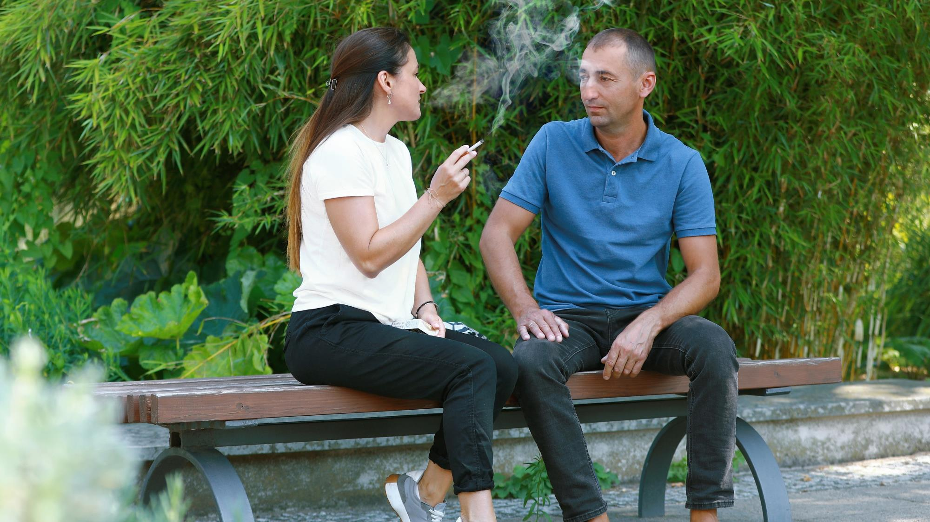
Was ist Passivrauchen?

Slide 25
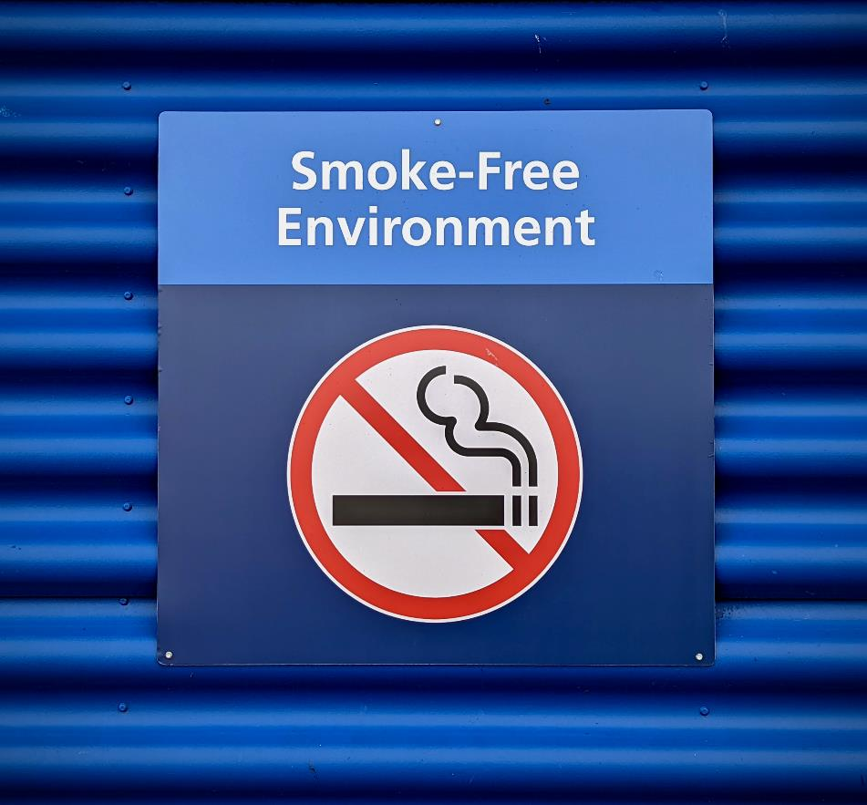
Passivrauchen
Beim Passivrauchen atmet man unbeabsichtigt den Rauch einer fremden Zigarette ein.
Dies kann dieselben gesundheitlichen Folgen haben wie Rauchen.
Kinder sind besonders gefährdet.
Aus diesem Grund ist das Rauchen in vielen Ländern an öffentlichen Orten verboten.
Rauchfreie Umgebung

Slide 26
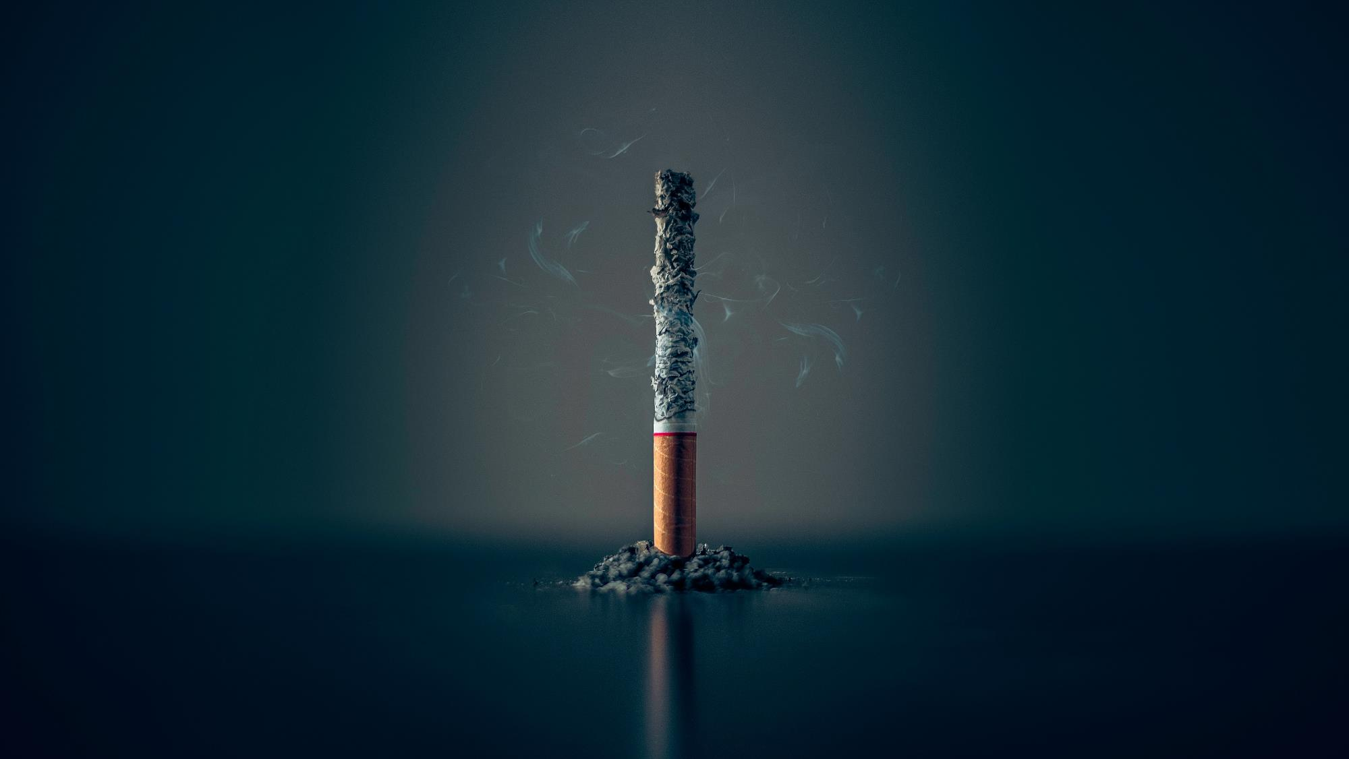
Welche Vorschriften schützen die Menschen in deinem Land vor Passivrauchen?
Welche Verhaltensweisen können deine Belastung durch Passivrauchen verringern?

Slide 27
Wahr oder falsch?
Rauchen beeinträchtigt nur die Lunge
FALSCH!
Rauchen beeinträchtigt nahezu jeden Teil des Körpers. Tatsächlich sterben mehr Raucher an Herzerkrankungen als an Lungenkrebs.

Slide 28
Wahr oder falsch?
Mehr als die Hälfte der Raucher stirbt am Rauchen
WAHR!
Einige Studien haben ergeben, dass bis zu zwei Drittel der Langzeitraucher an einer Krankheit sterben, die mit dem Rauchen in Verbindung steht.

Slide 29
Wahr oder falsch?
Nikotin ist das Gefährlichste an Zigaretten
FALSCH!
Obwohl Nikotin sehr süchtig macht, verursachen Teer und Kohlenmonoxid im Rauch den größten Schaden.

Slide 30
Wahr oder falsch?
Rauchen oder Vapen kann Asthmaanfälle auslösen
WAHR!
Asthma ist hauptsächlich genetisch bedingt, aber Rauchen, Passivrauchen oder Vapen können einen lebensbedrohlichen Asthmaanfall auslösen.

Slide 31
Wahr oder falsch?
Es hat keinen Sinn, mit dem Rauchen aufzuhören, da der Schaden bereits entstanden ist
FALSCH!
Innerhalb weniger Tage kann der Körper mit der Selbstheilung beginnen. Innerhalb weniger Jahre kann ein Ex-Raucher
sein Krankheitsrisiko
drastisch senken.

Slide 32
Wahr oder falsch?
Raucher sterben 5 Jahre früher als Nichtraucher
FALSCH!
Es ist sogar noch mehr!
Oft sterben lebenslange Raucher zehn Jahre früher als Nichtraucher.

Slide 33
Wahr oder falsch?
Rauchen
in der Schwanger-schaft schadet dem Baby
WAHR!
Zigaretten reduzieren die Sauerstoffzufuhr des Babys und erhöhen das Risiko einer Früh- oder Totgeburt.

Slide 34
Wahr oder falsch?
Vapen ist sicher
FALSCH!
Es ist wahrscheinlich weniger gefährlich als Rauchen, kann aber genauso süchtig machen.
Es gibt immer mehr Hinweise darauf, dass es Lungenschäden verursacht.

Slide 35

Rauchen vs. Vapen

Slide 36

E-Zigaretten/Vapes
Eine Batterie erhitzt die Flüssigkeit und erzeugt Dampf, der eingeatmet wird
Wie bei Zigaretten macht Nikotin süchtig
Vapes enthalten
eine Trägerflüssigkeit, Nikotin und Aromastoffe
Der heiße Dampf kann die Lunge reizen

Slide 37
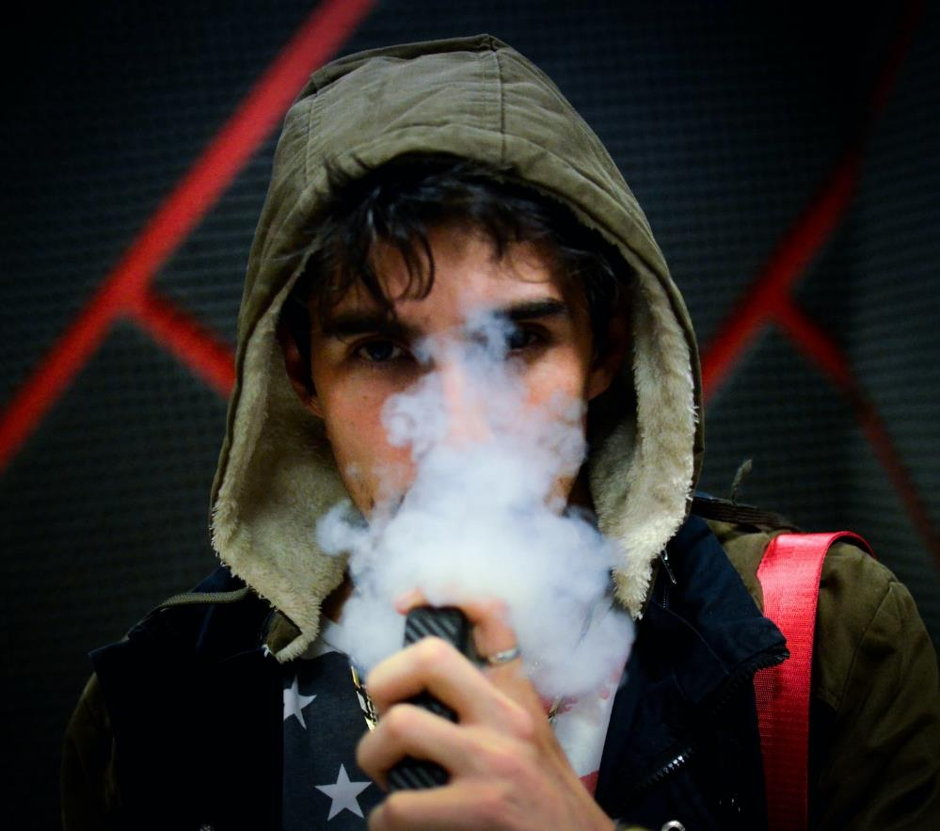
Warum ist Vapen ein Problem?
Vapes wurden erfunden, um Menschen dabei zu helfen, mit dem Rauchen aufzuhören.
Vapes gibt es noch nicht lange genug, um die langfristigen Auswirkungen auf die Gesundheit zu verstehen.
Menschen, die nie geraucht haben (vor allem junge Menschen), beginnen mit dem Vapen.
Junge Menschen werden nikotinsüchtig.

Slide 38
Gesundheitliche Auswirkungen des Vapens
Möglicher Zusammenhang mit Zahnfleischent-zündungen
Sucht
Angst
Gedächtnisprobleme
Schlafprobleme
Lungenschädigung
Chronischer Husten
Asthmaanfälle
Aufgrund der Nikotinsucht ist es wahrscheinlicher,
mit dem Rauchen
zu beginnen
Exposition gegenüber potenziell schädlichen Chemikalien
Es ist unklar, welche langfristigen Auswirkungen es haben könnte

Slide 39
Warum Vapen für Jugendliche besonders riskant ist
Die Lunge von Teenagern befindet sich noch in der Entwicklung und ist daher anfälliger für Schäden
Das Gehirn von Teenagern befindet sich noch in der Entwicklung und wird daher leichter süchtig
Eine frühe Nikotinabhängigkeit kann dazu führen, dass man später eher raucht
Je früher du anfängst und je länger du vapest, desto wahrscheinlicher ist es, dass es zu gesundheitlichen Problemen kommt

Slide 40
Rauchen vs. Vapen
 | (Zigaretten) rauchen | (E-Zigaretten) vapen
Was es ist
Was es enthält
Gesetze
Gesundheitliche Auswirkungen

Slide 41
